Slide 1

AR Fashion
Coding
الموضة والواقع المعزز
برمجة
Studio56.qa

Slide 2
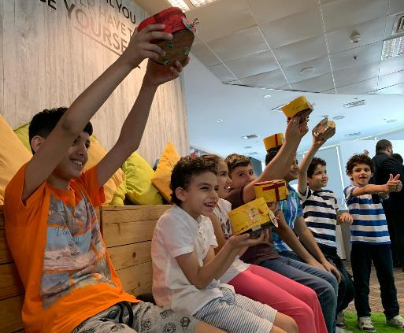
WHO ARE WE? من نحن؟
ستوديو 5\6 هو مختبر تصنيع للأطفال الذين يتراوح أعمارهم بين عمر 7 و 18.
STUDIO 5\6 is a fabrication lab targeting kids from age 7 to 18.
_____
سوف يحتوي مخبر التصنيع على آلات ومعدات مختلفة لتصنيع مختلف النماذج المبدئية المبتكرة.
We will have Fablab with different machines and tools to use for creating active prototypes.
Studio56.qa
Notes:
Explain what we do in Studio5/6 and the age group we target.

Slide 3
أين يمكننا تصنيع أشيائنا الخاصة؟
¿Where we can fabricate our objects?
FAB LAB
Fabrication Laboratory
التصنيع مختبر
Studio56.qa
Notes:
Explain what is a FabLab and where the word come from.

Slide 4

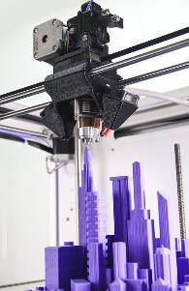

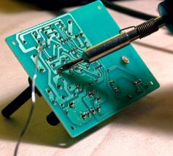
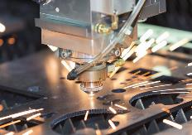

What is inside the FABLAB?
ماذا نجد داخل مختبر التصنيع؟
Tools & Machines
آلات وأدوات
Zones
مناطق
Creativity zone
منطقة الابداع
3D printing
الطباعة ثلاثية الأبعاد
Electronics and programming
الإلكترونيات والبرمجة
Software zone
منطقة البرمجة
Laser cutting
القص بالليزر
Technology zone
منطقة التكنولوجيا

Slide 5
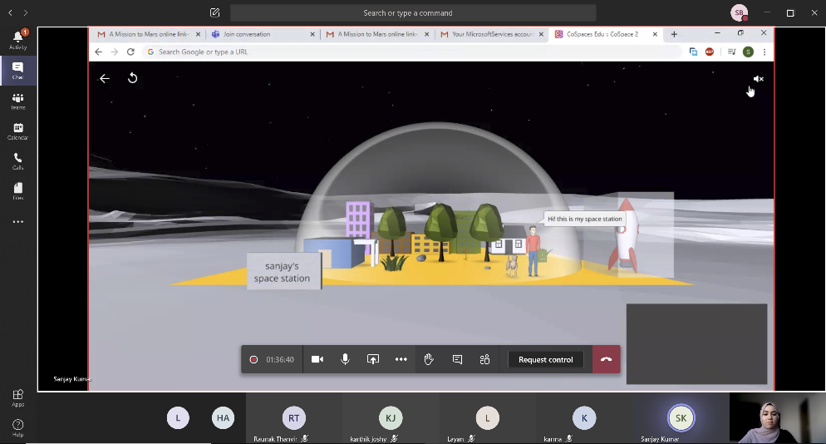

Teams Interface
واجهة برنامج Teams
Studio56.qa
Notes:
Explain what is a FabLab and where the word come from.

Slide 6
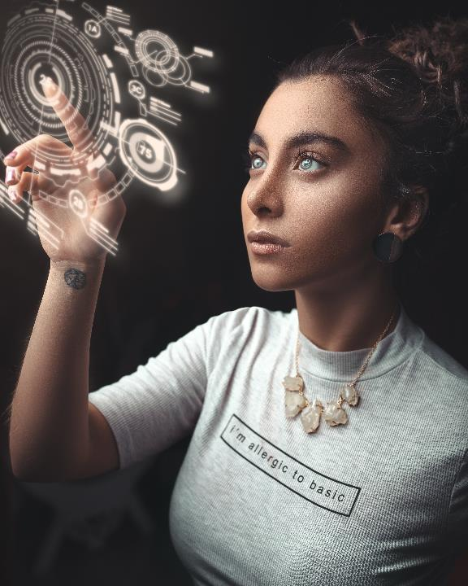
Lolwa is a Qatari fashion-designer who loves her field but also has passion for technology. She heard about The Innovators Under 35 award held by MIT and wanted to participate and show her fashion innovation. However, she wanted to use technology to add a unique touch to her Abayas and Thoubs products. She needs your help in adding this touch using AR technology as a very popular and easy to use technology
Studio56.qa
Studio56.qa
Notes:
The client letter: explain to the participants the problem we have and ask them to suggest solutions to solve it.

Slide 7
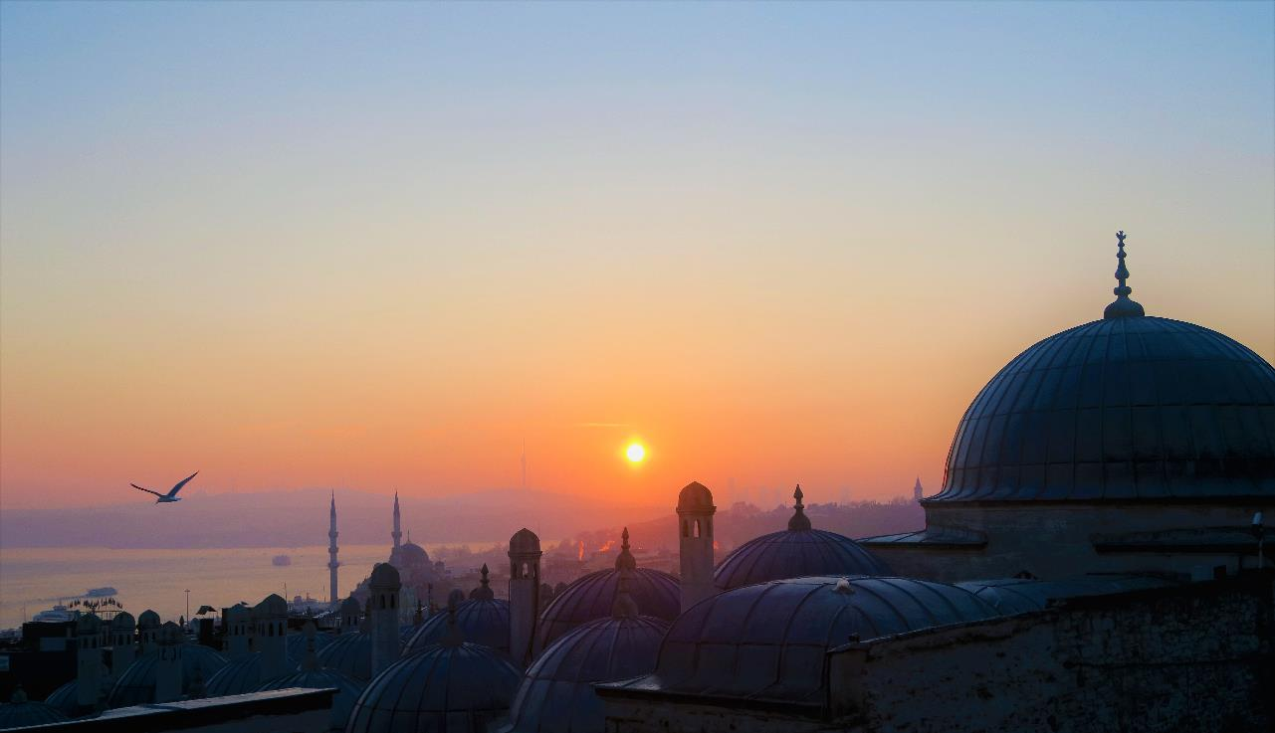
Islam
الاسلام
Islam is an Abrahamic monotheistic religion teaching that Muhammad is a messenger of God. It is the world's second-largest religion with 24.9% of the world's population, in 51 countries
الإسلام دين توحيدي إبراهيم يعلّم أن محمدا رسول الله. إنها ثاني أكبر ديانة في العالم حيث يبلغ عدد سكانها 24.9٪ من سكان العالم ، في 51 دولة
Studio56.qa

Slide 8
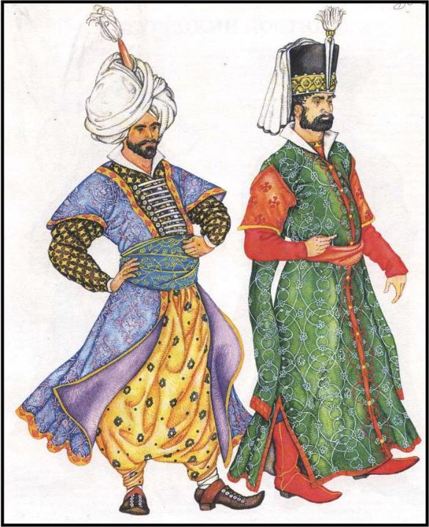
Appearance in Islam
المظهر في الاسلام
In Islam, we are asked by God to pay attention our appearance, by taking care of our body, hygiene, and clothes.
We shower, put perfume, and wear the most beautiful clothes when going to the mosques to perform the prayer
في الإسلام ، يطلب الله منا الاهتمام بمظهرنا ، من خلال العناية بجسمنا ونظافتنا وملابسنا.
نستحم ونضع العطر ونلبس أجمل الثياب عند ذهابنا للمساجد لأداء الصلاة
Studio56.qa

Slide 9
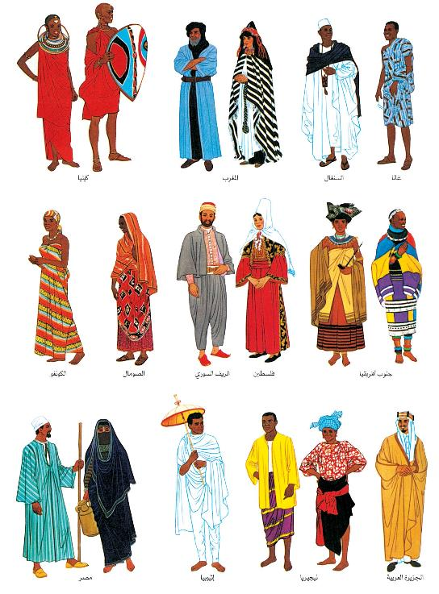
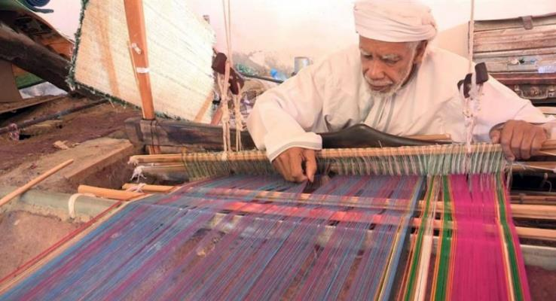
Islamic civilization was thriving in:
ازدهرت الحضارة
الإسلامية في:
Carpet industry صناعة السجاد
Clothing fabrics أقمشة الملابس
Dying الصباغة

Slide 10
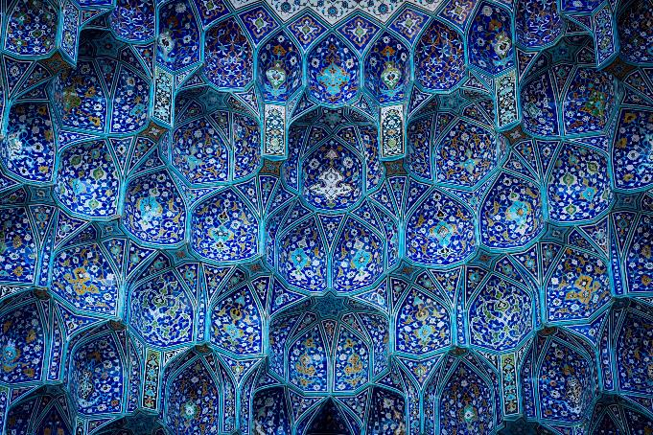
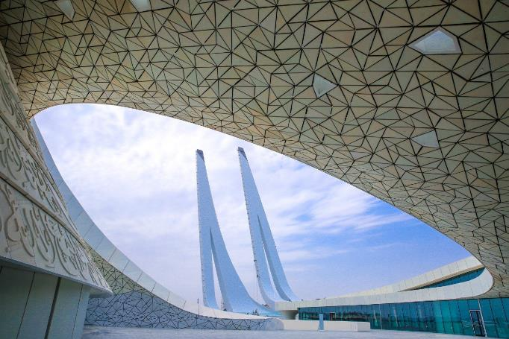
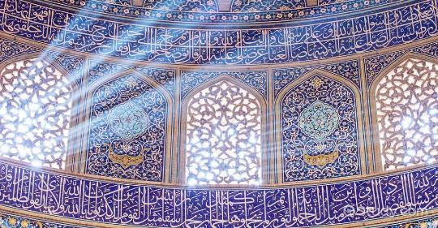
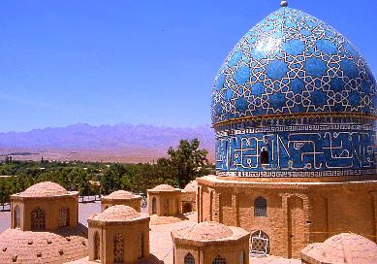
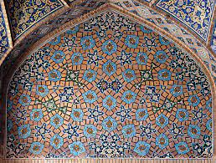
Patterns in Mosques

Slide 11
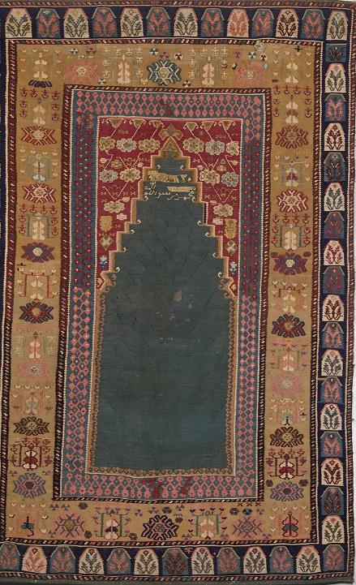
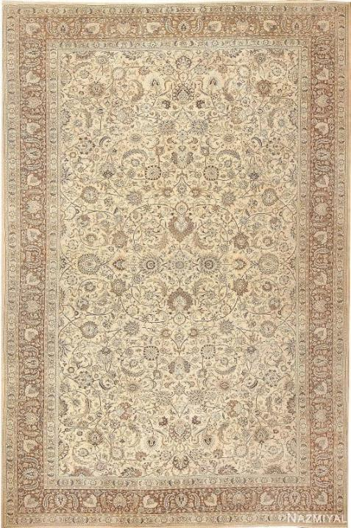
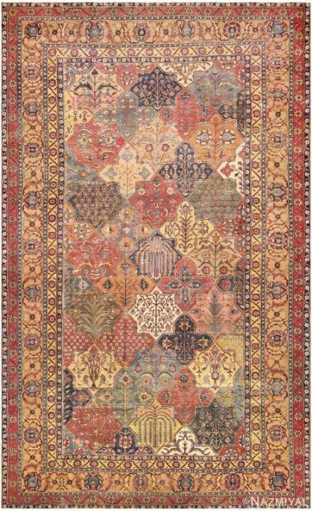
Patterns in Carpets

Slide 12

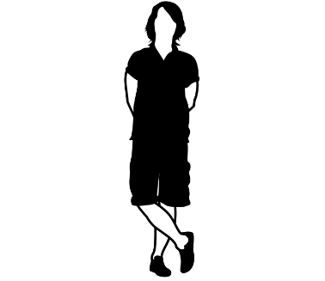

What is Fashion? ماهي الموضة؟
Fashion is the general style of dress or behavior at any given time, constantly changing to adapt with time change. We can find fashion in furniture, automobiles, clothing and other objects.
الموضة هي النمط العام للباس أو السلوك في أي وقت ، وتتغير باستمرار للتكيف مع تغير الوقت. يمكننا أن نجد الموضة في الأثاث والسيارات والملابس والأشياء الأخرى.
Studio56.qa
Notes:
Explain what are mobile applications and how they work.

Slide 13
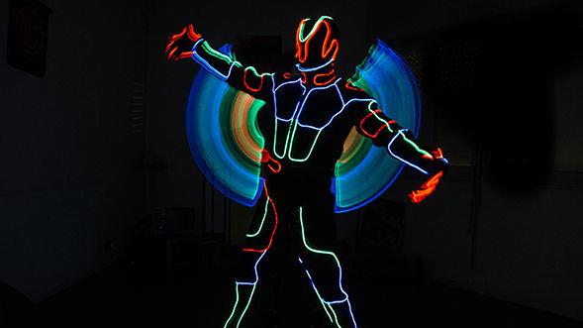
DIGITAL
FASHION

Slide 14
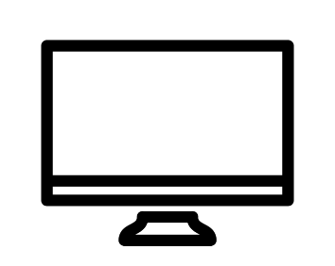


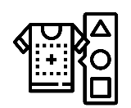
Digital Fashion الموضة الرقمية
Fashion
الموضة
Computer
الكمبيوتر
Digital Fabrication
التصنيع الرقمي
Studio56.qa

Slide 15
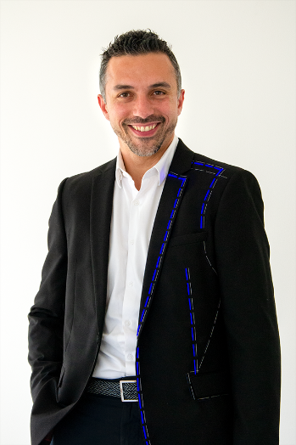
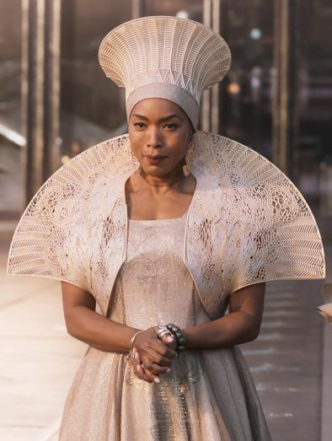
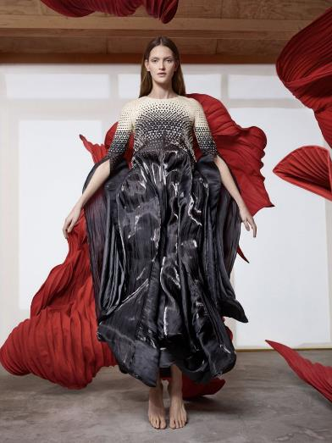
Examples
أمثلة
Studio56.qa

Slide 16
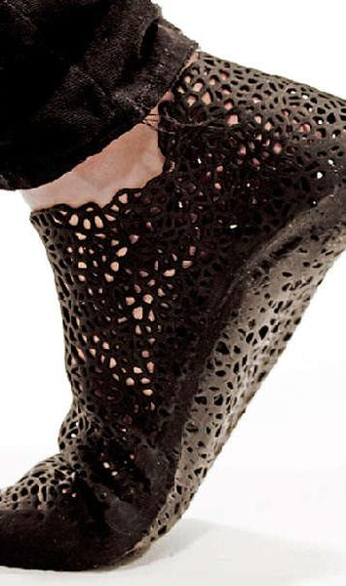
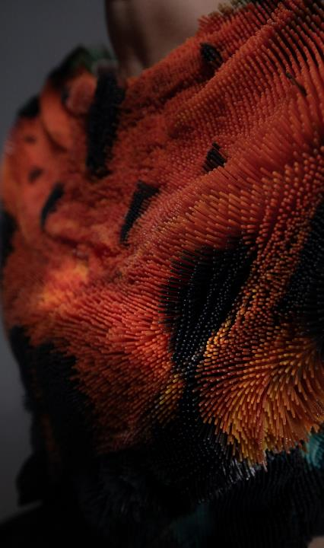
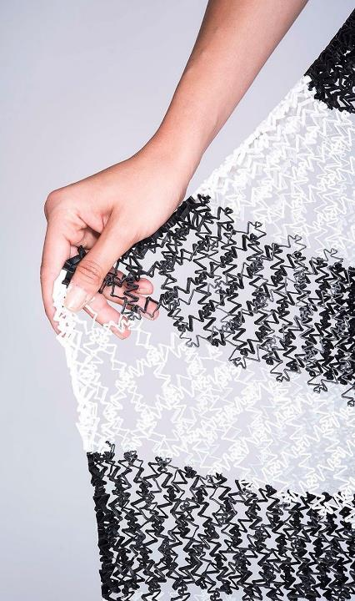

Slide 17

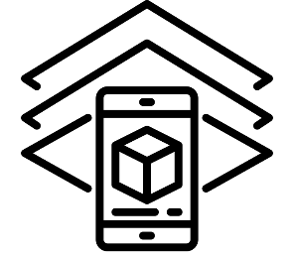

Augmented Reality
الواقع المعزز
Augmented reality is the technology that expands our physical world by adding layers of digital information onto it
الواقع المعزز هو التكنولوجيا التي توسع عالمنا المادي من خلال إضافة طبقات من المعلومات الرقمية إليه
Studio56.qa

Slide 18
Fashion & AIالموضة والواقع المعزز
https://www.youtube.com/watch?v=5DwpL6tS6N8
Studio56.qa

Slide 19
Day 1
Intro to AR and Unity
Studio56.qa

Slide 20

ما هو البرنامج الذي سنقوم باستخدامه اليوم؟
What program we will be using TODAY?
Unity is a cross-platform game engine developed by Unity Technologies.
Make real-time 3D projects for Games, Animation, Film, Automotive, Transportation, Architecture, Engineering, Manufacturing & Construction.
Studio56.qa
Notes:
Explain the program that we will be using today to make our application.

Slide 21
Let's download
https://unity3d.com/get-unity/download
Studio56.qa

Slide 22

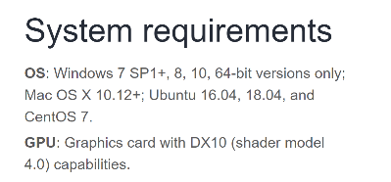
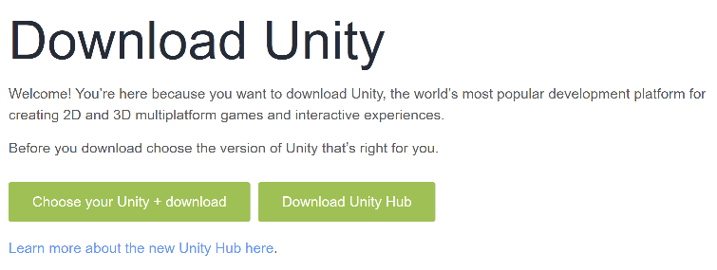
STEP#1
Studio56.qa

Slide 23
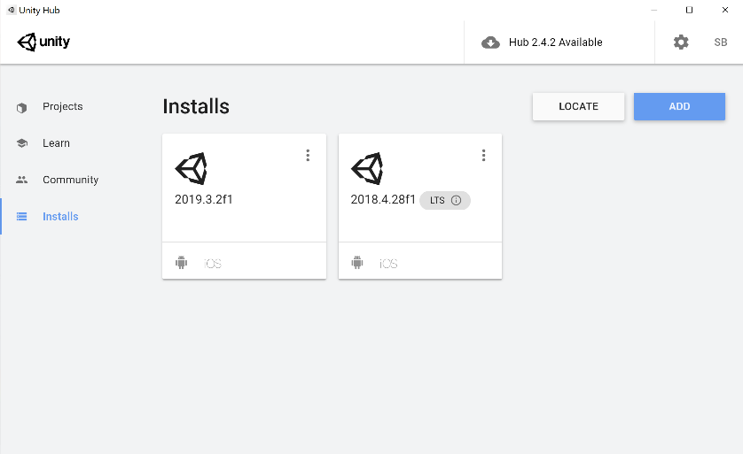
STEP#2
Studio56.qa

Slide 24
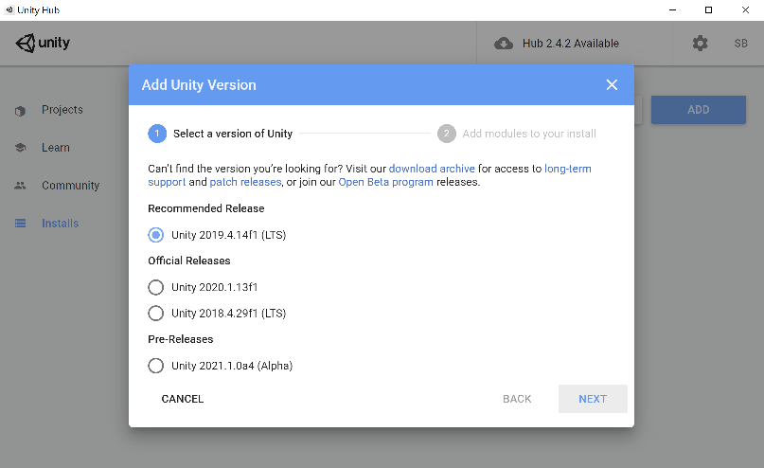
STEP#3
Studio56.qa

Slide 25
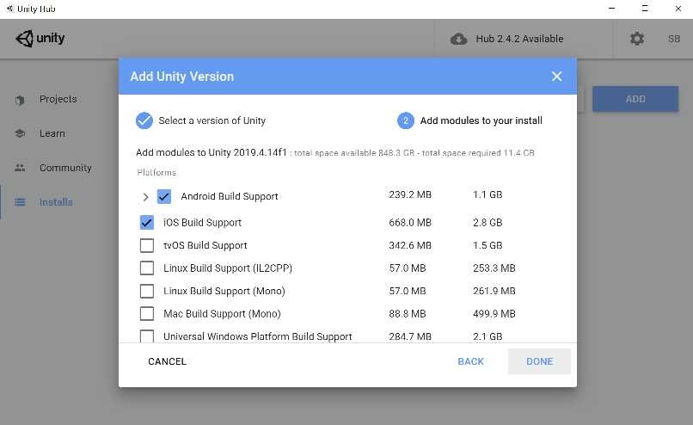
STEP#4
Studio56.qa

Slide 26

Vuforia account
Let's make an account on Vuforia
حساب Vuforia
لنقم بتسجيل حساب على Vuforia
https://developer.vuforia.com/vui/auth/register
Studio56.qa

Slide 27
Day 2
AR Image swapping
Studio56.qa

Slide 28
AR Explained
https://www.youtube.com/watch?v=HprQbTlYHuQ
Studio56.qa

Slide 29
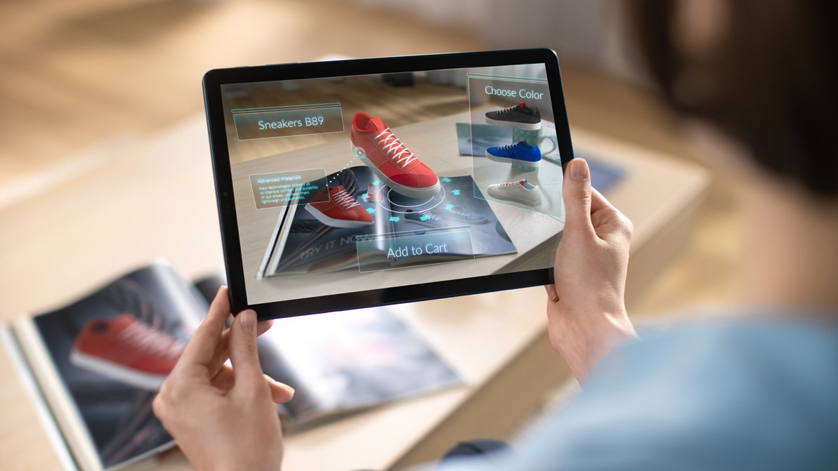
Image Targets represent images that Vuforia Engine can detect and track.
Once the Image Target is detected, Vuforia Engine will track the image and augment your content seamlessly using image tracking technology.
تمثل أهداف الصور الصور التي يمكن لمحرك Vuforia اكتشافها وتتبعها. بمجرد اكتشاف هدف الصورة ، سيتتبع محرك Vuforia الصورة ويعرض المحتوى الخاص بك بسلاسة باستخدام تقنية تتبع الصور.

Slide 30
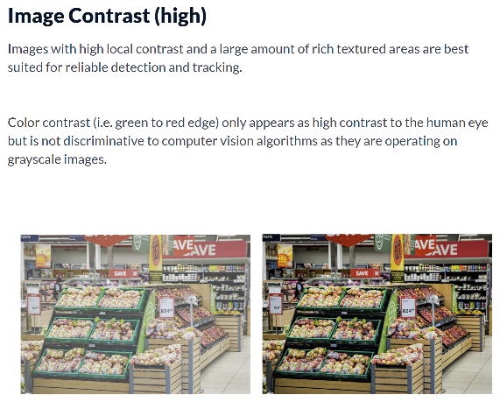
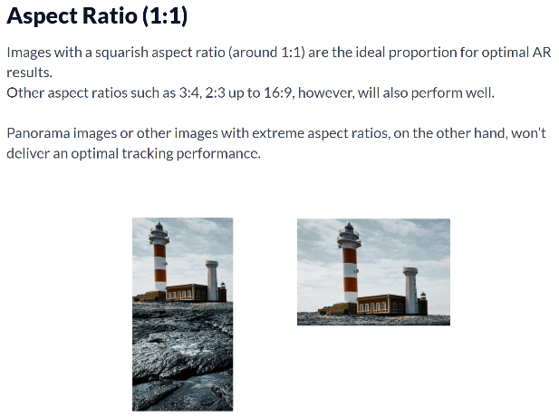
Tips on image tracking
Studio56.qa

Slide 31
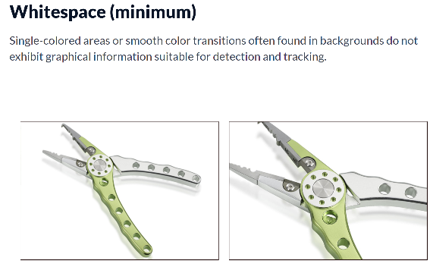
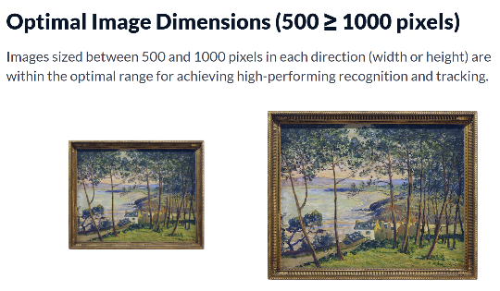
Tips on image tracking
Studio56.qa

Slide 32
Uses of Image tracking
استخدامات تقنية تتبع الصور
https://www.youtube.com/watch?v=G-IqUBKuC1c
Studio56.qa

Slide 33
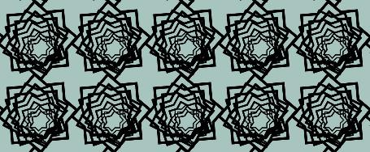
Create your pattern
اصنع نمطك الخاص
https://patterninja.com/
OR look for one!
أو ابحث عن صورة!
Studio56.qa

Slide 34



Slide 35
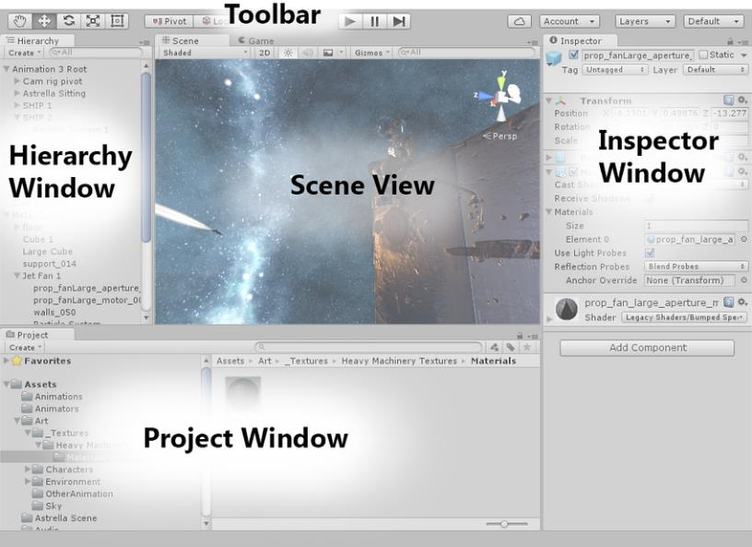
Unity interface
Studio56.qa

Slide 36
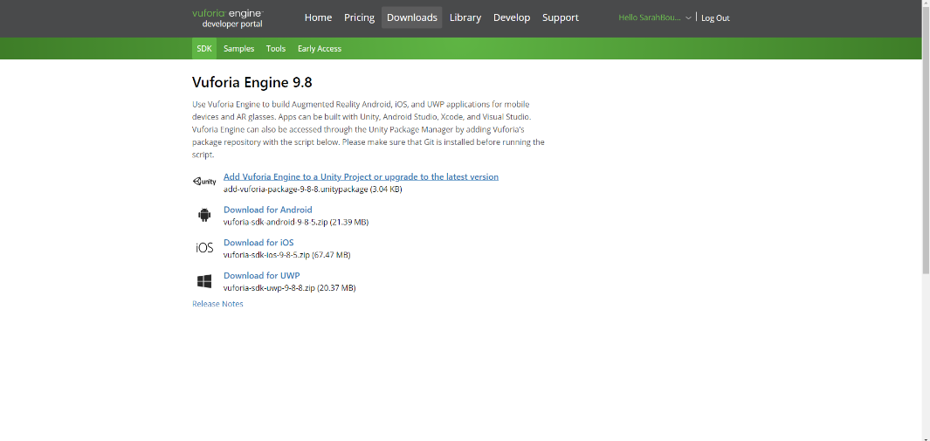
Download Vuforia Engine
Studio56.qa

Slide 37
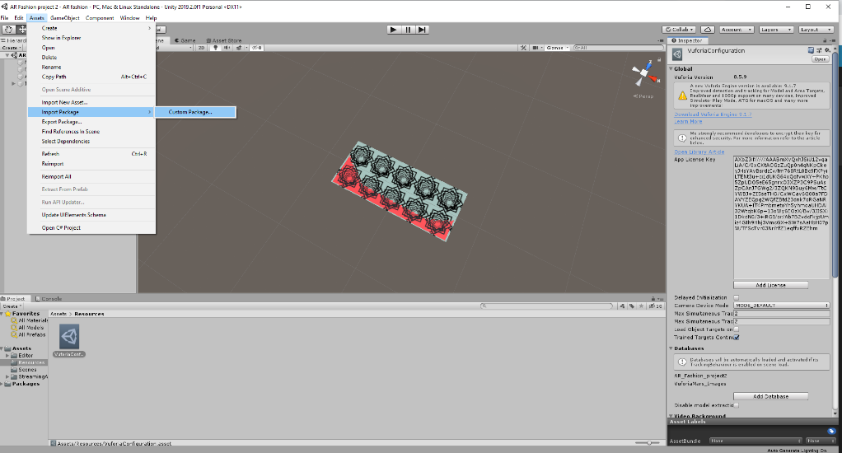
Import Vuforia package
Studio56.qa

Slide 38
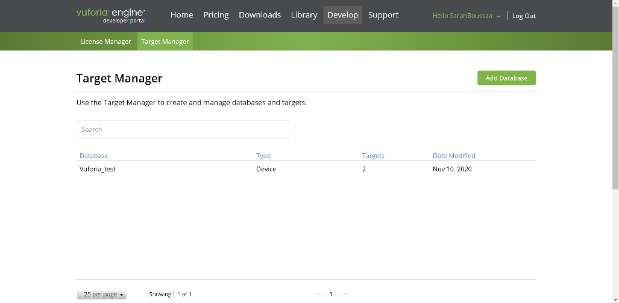
Add a Database أضف قاعدة بيانات
Studio56.qa

Slide 39
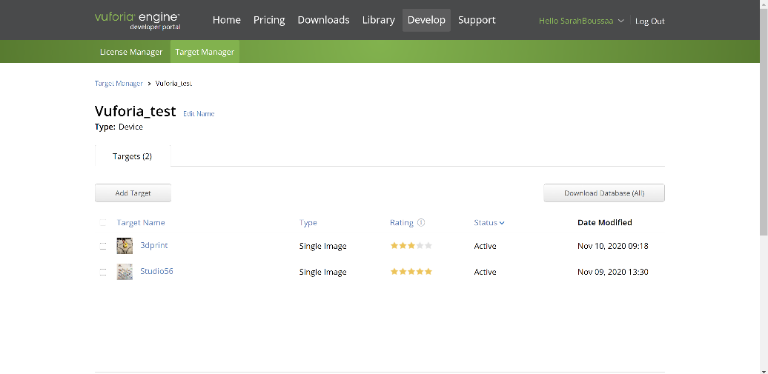
Add a Target image أضف صورة الهدف
Studio56.qa

Slide 40
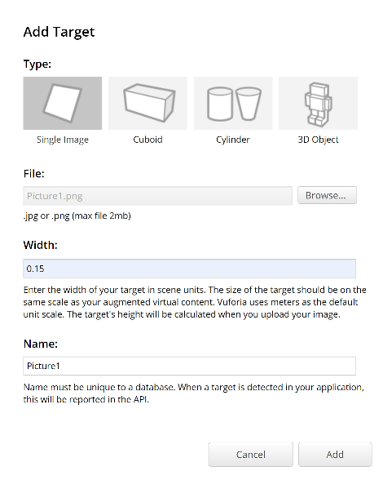
Add a Target image أضف صورة الهدف
Studio56.qa

Slide 41
ما هو البرنامج الذي سنقوم باستخدامه اليوم؟
What program we will be using TODAY?
Unity is a cross-platform game engine developed by Unity Technologies.
Make real-time 3D projects for Games, Animation, Film, Automotive, Transportation, Architecture, Engineering, Manufacturing & Construction.
Studio56.qa
Notes:
Explain the program that we will be using today to make our application.

Slide 42
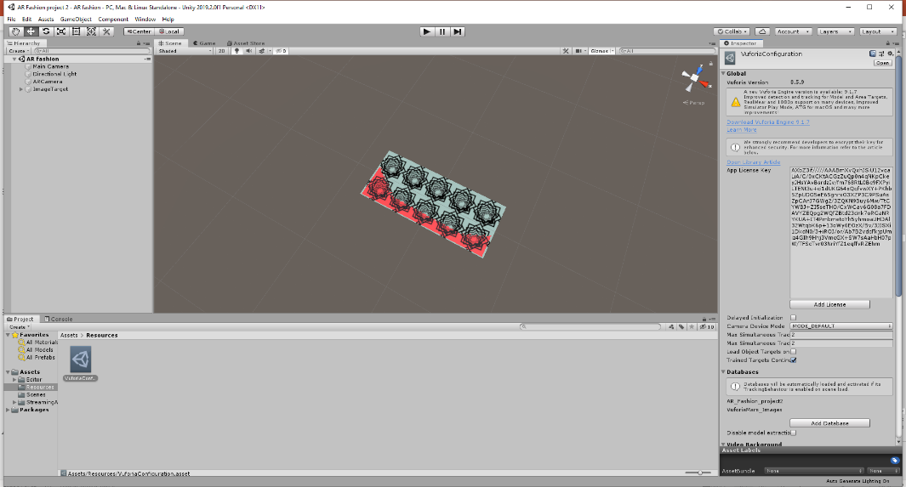
Add License Key
Studio56.qa

Slide 43
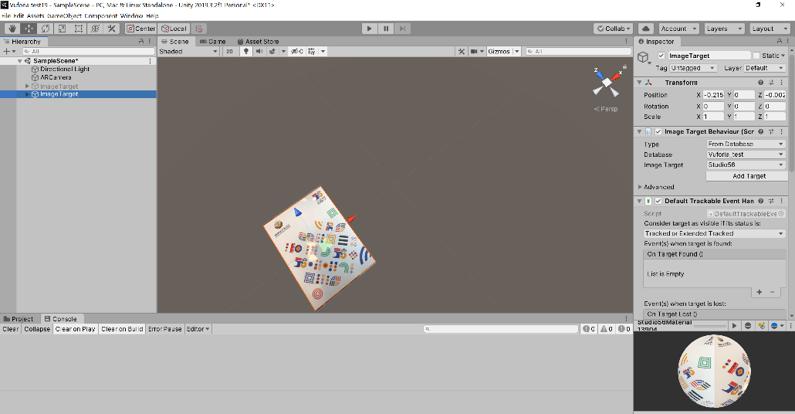
Let's add Target image on Unity
لنقم باضافة صورة الهدف في Unity
Studio56.qa

Slide 44
Day 3
AR video playing
Studio56.qa

Slide 45
VR vs AR
https://www.youtube.com/watch?v=vz0UUVDt2ps
Studio56.qa

Slide 46


Virtual Reality
Augmented Reality
Implies a complete immersion experience that shuts out the physical world, Using VR devices
تجربة انغماس كاملة تغلق العالم المادي باستخدام أجهزة الواقع الافتراضي
Adds digital elements to a live view often by using the camera on a smartphone
يضيف عناصر رقمية إلى المنظر المباشر غالبًا باستخدام الكاميرا على الهاتف الذكي
Studio56.qa

